Slide 1
Universidade Aberta do SUS – UNASUS
Universidade Federal de Pelotas
Especialização em Saúde da Família
Melhoria da atenção à saúde das Gestantes e Puérperas na UBS Nova Brasília, Amapá – AP.
Orientando: Graciela Vazquez Villariño
Orientador: Gisela Cataldi Flores
Amapá, 2015

Slide 2
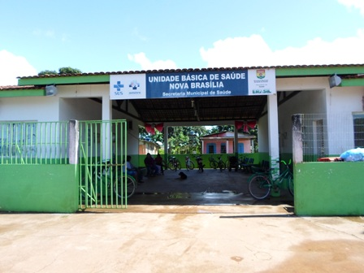
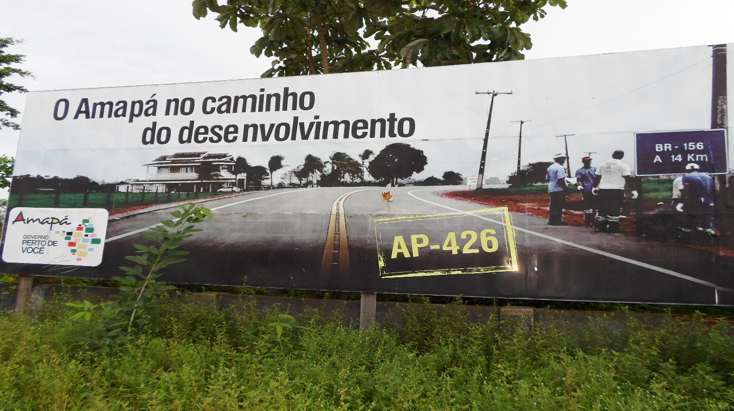
Munícipio Amapá
Localizado no interior do estado Amapá
População de aproximadamente 8 069 habitantes
O município tem uma UBS, com três equipes de Estratégias de Saúde da Família

Slide 3
Introdução
O objetivo do acompanhamento pré-natal é assegurar o desenvolvimento da gestação
A assistência pré-natal adequada com detecção e a intervenção precoce das situações de risco
Garante saúde materna, recém-nascido saudável
Adequada atenção integral no puerpério na atenção básica
Garante Menor morbimortalidade materna e perinatal

Slide 4
Introdução
UBS Nova Brasília
Localizada na zona urbana, do município
Três equipes de saúde da família
A população estimada da área de abrangência 6959
Quatro locais para consulta médica e enfermagem
consultório odontológico
Sala de vacinação
Sala de curativos
Farmácia
Auditório
ESTIMATIVA DE GESTANTES na área adscrita
70 gestantes

Slide 5
Introdução
Ação programática de atenção ao Pré-natal e
puerpério antes da intervenção
Indicadores de cobertura e de qualidade insuficientes
Deficientes registros
Insuficiente atividades de promoção de saúde
Baixa Adesão
Acompanhamento
inadequado

Slide 6
Objetivo Geral
Melhorar a atenção à saúde das Gestantes e Puérperas na Unidade Básica Nova Brasília município Amapá

Slide 7
Metodologia
Ações
Monitoramento e avaliação
Engajamento público
Esclarecer a comunidade sobre a importância da realização do pré-natal e puerpério
da cobertura do pré-natal e puerpério periodicamente
do cumprimento da periodicidade das consultas
o registro dos acompanhamentos da gestante e puérperas
Organização e gestão do serviço
organizar o acolhimento das gestantes e puérperas
busca ativa das gestantes e puérperas faltosas
Qualificação da prática clínica
Capacitação dos profissionais

Slide 8
Logística
Acolhimento das gestantes e puérperas
Divulgação das ações na comunidade
Agendamento de consulta
Preenchimento e monitoramento de fichas de cadastros e registros
Capacitação dos professionais utilizando os protocolos de atendimento
Atividades de promoção saúde na UBS e comunidade

Slide 9
Objetivos, Metas e Resultado
Pré-natal

Slide 10
Resultados
Indicador Cobertura
Antes da intervenção
cobertura 23%
Intervenção
Melhora dos registros desta população
busca ativa, incremento das a visitas domiciliares
Organização e planejamento das atividades
RESULTADOS
Cadastradas 67 gestantes (95,7%).

Slide 11
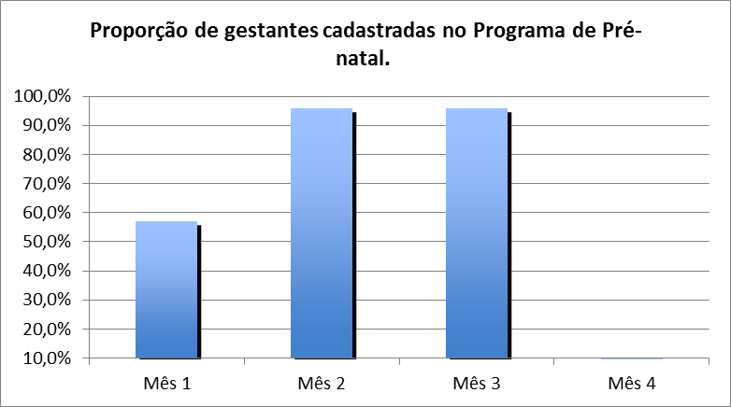
Objetivo 1: Ampliar a cobertura de pré-natal e puerpério
Meta 1.1: Alcançar 70% de cobertura das gestantes cadastradas no Programa de Pré-natal da unidade de saúde
Conseguiu atendimento e cadastro 67 gestantes (95,7%).

Slide 12
Resultados
Indicador qualidade
Antes da intervenção
indicadores de qualidades não registrados
INTERVENÇÃO
Capacitação dos professionais
Melhora dos registros de acompanhamentos
exame de mamas
exame de laboratórios prescrição de sulfato ferroso e ácido fólico vacinação ao dia
avaliação da necessidade de atendimento odontológico
67 gestantes, 100%
.
Início do pré-natal no primeiro trimestre 61 gestantes 89,6%
exame ginecológico: 29 gestantes ,43,3%
exame de mamas: 67 gestantes, 100%

Slide 13
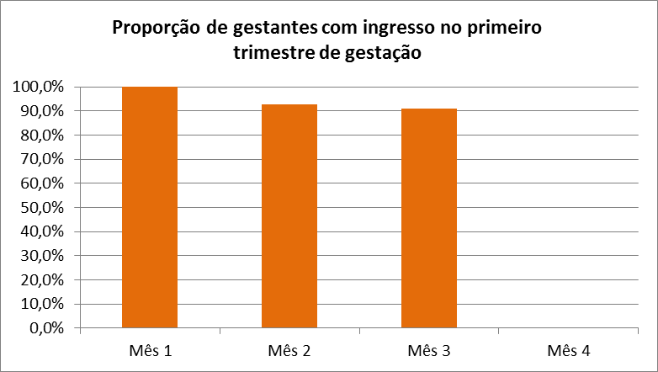
Objetivo 2: Melhorar a qualidade da atenção ao pré-natal e puerpério realizado na Unidade.
Meta 2.1. Garantir a 100% das gestantes o ingresso no Programa de Pré-Natal no primeiro trimestre de gestação
Início do pré-natal no primeiro trimestre 61 gestantes 89,6%

Slide 14
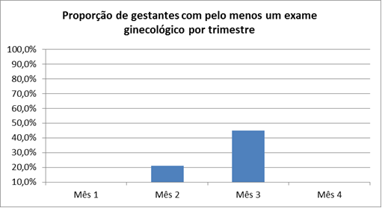
Objetivo 2: Melhorar a qualidade da atenção ao pré-natal e puerpério realizado na Unidade.
Meta 2.2. Realizar pelo menos um exame ginecológico por trimestre em 100% das gestantes.
exame ginecológico: 29 gestantes, 43,3%

Slide 15
Objetivo 2: Melhorar a qualidade da atenção ao pré-natal e puerpério realizado na Unidade.
Meta 2.3: Realizar pelo menos um exame de mamas em 100% das gestantes.
Meta 2.4. Garantir a 100% das gestantes a solicitação de exames laboratoriais de acordo com protocolo.
Meta 2.5 Garantir a 100% das gestantes a prescrição de sulfato ferroso e ácido fólico conforme protocolo
Meta 2.7. Garantir que 100% das gestantes estejam com vacina contra hepatite B em dia.
Nestes metas foram alcançadas 100%
67 gestantes

Slide 16
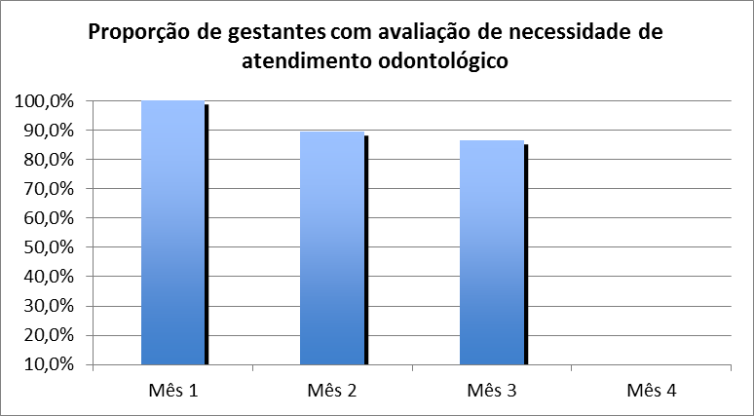
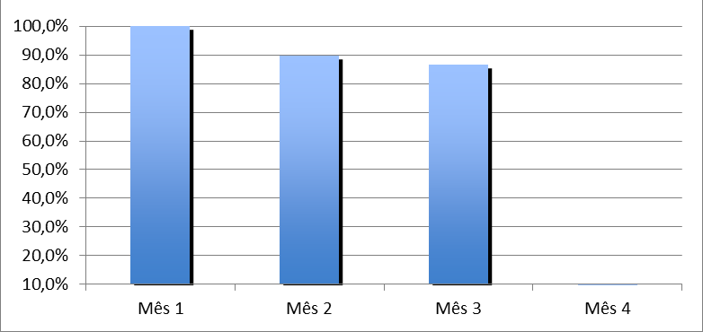
Objetivo 2: Melhorar a qualidade da atenção ao pré-natal e puerpério realizado na Unidade.
Meta 2.8 Realizar avaliação da necessidade de atendimento odontológico em 100% das gestantes durante o pré-natal.
Meta 2.9. Garantir a primeira consulta odontológica programática para 100% das gestantes cadastradas
Nestas metas se atingiu só 86,6%, o que representa 58 gestantes avaliadas pela necessidade de atendimento odontológico e com a primeira consulta realizada

Slide 17
Resultados
Indicador adesão
Indicador registro
Antes da intervenção
indicadores de qualidades não registrados
INTERVENÇÃO
Palestras sobre importância do pré-natal
busca ativa, incremento das a visitas domiciliares
Organização e planejamento das atividades
Busca ativa de 100% das gestantes faltosas às consultas de pré-natal
Registro adequado
67 gestantes (100%)

Slide 18
Objetivo 3: Melhorar a adesão ao pré-natal.
Meta 3.1.Realizar busca ativa de 100% das gestantes faltosas às consultas de pré-natal.
Se atingiu a meta com a busca ativa de 100% das gestantes faltosas às consultas de pré-natal

Slide 19
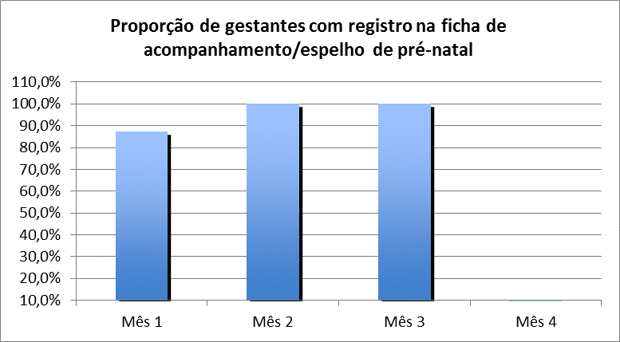
Objetivo 4: Melhorar o registro do programa de pré-natal.
Meta 4.1. Manter registro na ficha de acompanhamento/espelho de pré-natal em 100% das gestantes.
Consegui-o atingir a meta no terceiro mês 67 gestantes 100% de ficha de acompanhamento

Slide 20
Objetivo 5: Realizar avaliação de risco.
Meta 5.1. Avaliar risco gestacional em 100% das gestantes
Objetivo 6: Promover a saúde no pré-natal.
Meta 6.1. Garantir a 100% das gestantes orientação nutricional durante a gestação.
Meta 6.2 Promover o aleitamento materno junto a 100% das gestantes
Meta 6.3. Orientar 100% das gestantes sobre os cuidados com o recém-nascido.
Meta 6.4. Orientar 100% das gestantes sobre anticoncepção após o parto.
Meta 6.5. Orientar 100% das gestantes sobre do tabagismo e do uso de álcool e drogas na gestação. os riscos

Slide 21
Resultados
Avaliação de risco gestacional
Indicador
Promoção de saúde no pré-natal.
Antes da intervenção
indicadores não ou deficientemente registrados
INTERVENÇÃO
67 gestantes (100%)
Orientadas sobre nutrição
aleitamento materno
cuidados com o recém-nascido
anticoncepção após o parto
os riscos do tabagismo e do uso de álcool e drogas na gestação.
Com avaliação do risco gestacional

Slide 22
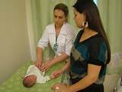
Objetivos, Metas e Resultados
PUERPERAS

Slide 23
Objetivo 1 - Ampliar a cobertura da atenção a puérperas.
Meta 1.1. Garantir a 70% das puérperas cadastradas no programa de Pré-Natal e Puerpério da Unidade de Saúde consulta puerperal antes dos 42 dias após o parto.
Antes da intervenção
cobertura 24%
Resultados da intervenção
Se conseguiu cadastrar 15 (100% )

Slide 24
Objetivo 2. Melhorar a qualidade da atenção às puérperas na Unidade de Saúde
Meta 2.1. Examinar as mamas em 100% das puérperas cadastradas no Programa
Meta 2.2. Examinar o abdômen em 100% das puérperas cadastradas no Programa
Meta 2.3. Realizar exame ginecológico em 100% das puérperas cadastradas no Programa
Indicador qualidade
Resultados da intervenção
se atingiu a meta 15 (100%) puérperas
Com exame de mamas, abdômen e ginecológico realizados

Slide 25
Objetivo 2. Melhorar a qualidade da atenção às puérperas na Unidade de Saúde.
Meta 2.4. Avaliar o estado psíquico em 100% das puérperas cadastradas no Programa
Meta 2.5. Avaliar intercorrências em 100% das puérperas cadastradas no Programa
Meta 2.6. Prescrever a 100% das puérperas um dos métodos de anticoncepção.
Antes da intervenção indicador deficientemente registrados
Indicador qualidade
Resultados da intervenção
Capacitação da equipe
Monitoramento dos registros
100% (15) puérperas
Com avaliação do estado psíquico
Com avaliação de intercorrências
Com prescrição de métodos anticoncepcional

Slide 26
Objetivo 3. Melhorar a adesão das mães ao puerpério.
Meta 3.1. Realizar busca ativa em 100% das puérperas que não realizaram a consulta de puerpério até 30 dias após o parto.
Objetivo 4. Melhorar o registro das informações.
Meta 4.1. Manter registro na ficha de acompanhamento do Programa 100% das puérperas
Indicador adesão
Indicador registro
Resultados da intervenção
Busca ativa de 100% das puérperas faltosas a consultas do puerpério
Registro adequado
100% das puérperas (15)

Slide 27
Objetivo 5. Promover a saúde das puérperas
Meta 5.1. Orientar 100% das puérperas cadastradas no Programa sobre os cuidados do recém-nascido
Meta 5.2. Orientar 100% das puérperas cadastradas no Programa sobre aleitamento materno exclusivo
Meta 5.3. Orientar 100% das puérperas cadastradas no Programa sobre planejamento familiar
Indicador promoção de saúde
Resultados da intervenção
Mais capacitação da equipe
Maior quantidades de atividades educativas em palestras
visitas domiciliares e consultas
Alcançamos orientar 100 % (15 ) das puérperas
sobre os cuidados do recém-nascido
sobre aleitamento materno exclusivo
sobre planejamento familiar

Slide 28
Discussão
Importância da intervenção
Equipe
Serviço
Comunidade
Mais conhecimento
Maior coesão dos integrantes
Melhor organização do trabalho
Maior organização dos registros
Melhor acolhimento
Definiu as atribuições de cada professional
mais e melhor acompanhada pela equipe

Slide 29
Discussão
Intervenção incorporada à rotina do serviço
Precisamos maior trabalho e constância para garantir os recursos necessários e alcançar o 100 por cento de qualidade da atenção do pré-natal e puerpério
Acrescentar ainda mais as atividades de educação em saúde para conseguir maior conhecimentos da população nesta e outras ações programáticas

Slide 30
Reflexões crítica sobre o processo pessoal de aprendizagem
O curso permitiu-me
vencer a barreira de um idioma e da modalidade dum curso a distancia
melhorou o desenvolvimento em meu trabalho no Brasil com os estudos de seus protocolos
maior conhecimento do sistema de saúde brasileiro
Integrar-me e ajudar ao trabalho de minha equipe
Maior capacitação profissional

Slide 31
Referências
BRASIL. Ministério da Saúde Pré-natal e Puerpério, Atenção Qualificada e Humanizada Série A. Normas e Manuais Técnicos Série Direitos Sexuais e Direitos Reprodutivos - Caderno nº 5- Brasília - DF 2005
BRASIL. Ministério da Saúde Atenção ao pré-natal de baixo risco Cadernos de Atenção Primária, n. 32 primeira edição-2013

Slide 32
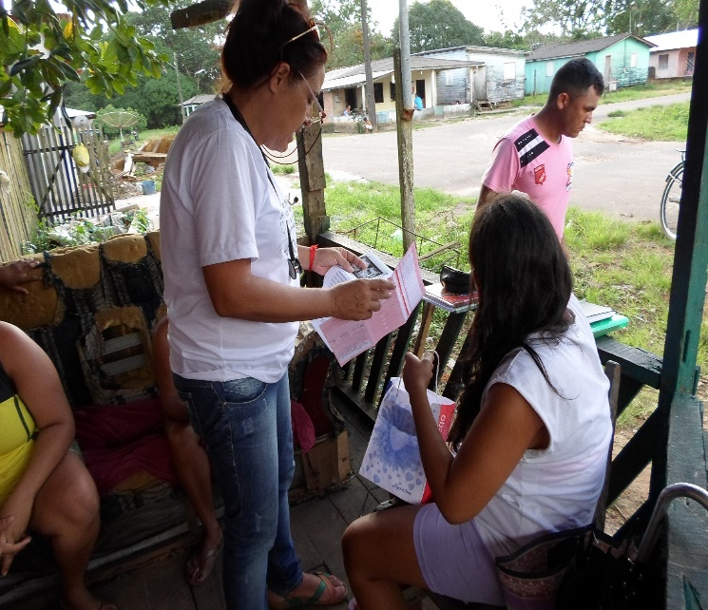
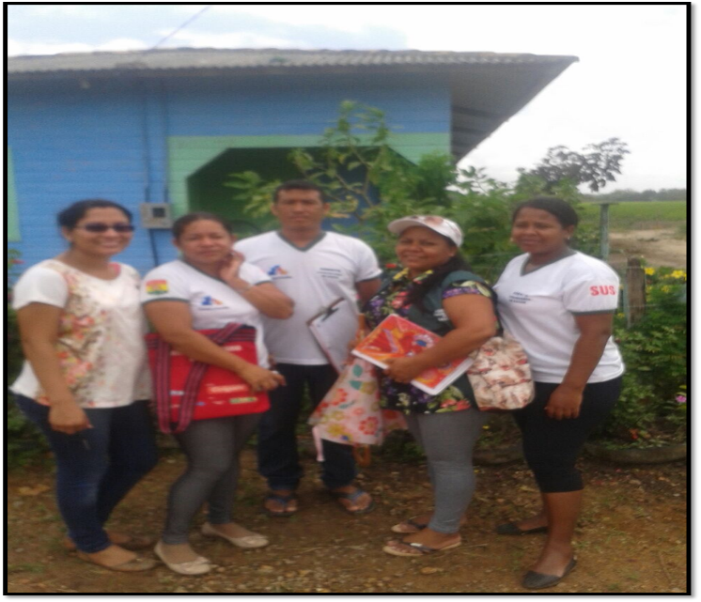
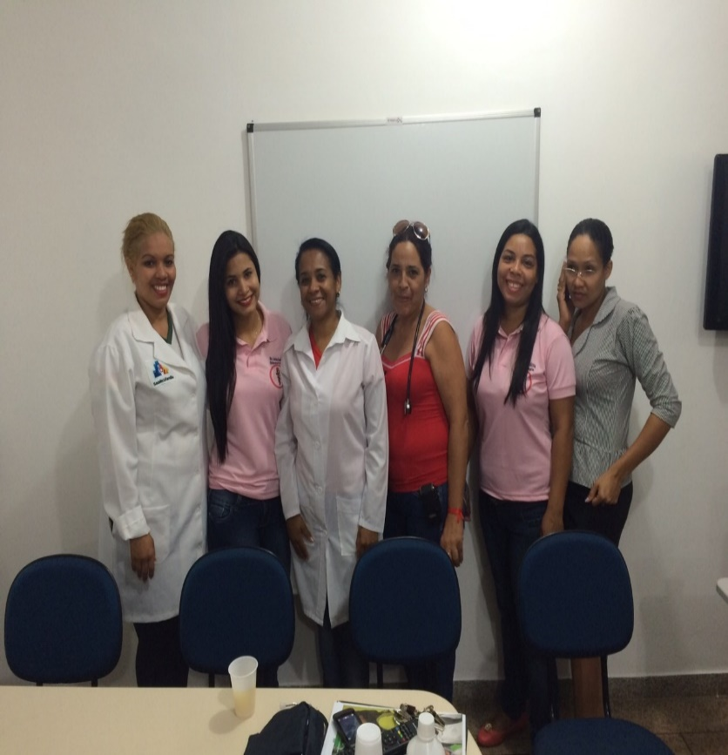
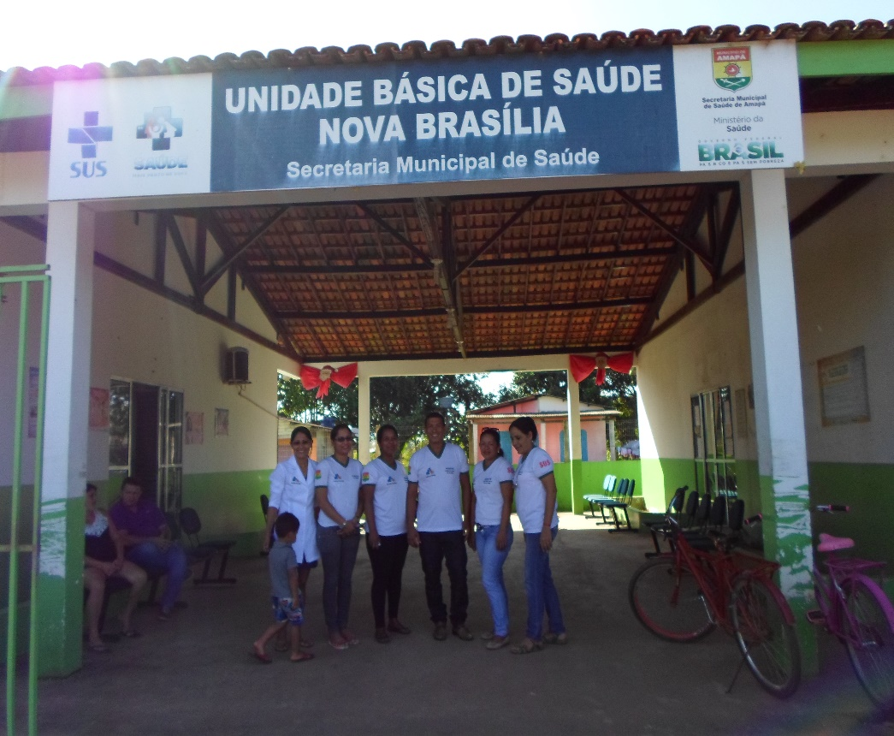
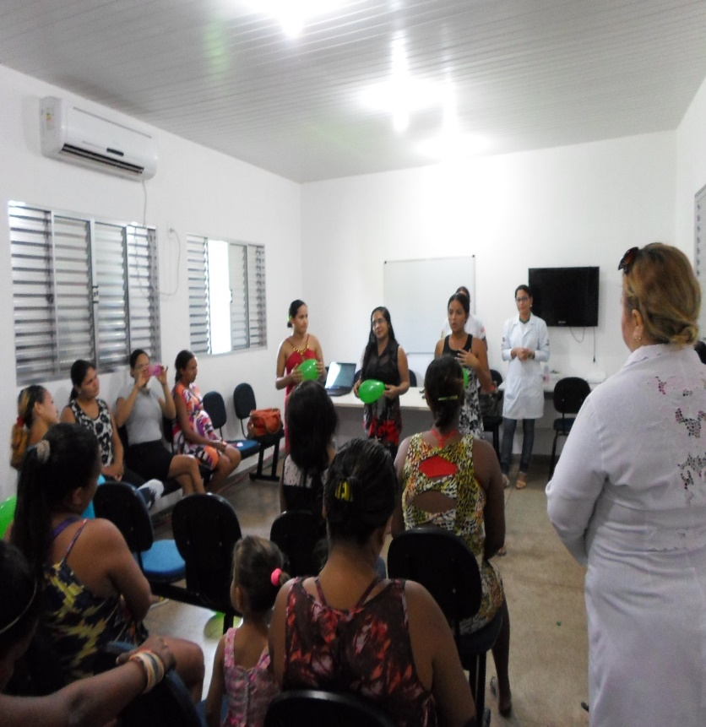
equipe
Visita domiciliar
Profissionais da UBS
equipe
palestra

Slide 33
Referências
BRASIL. Ministério da Saúde Pré-natal e Puerpério, Atenção Qualificada e Humanizada Série A. Normas e Manuais Técnicos Série Direitos Sexuais e Direitos Reprodutivos - Caderno nº 5- Brasília - DF 2005
BRASIL. Ministério da Saúde Atenção ao pré-natal de baixo risco Cadernos de Atenção Primária, n. 32 primeira edição-2013

Slide 34
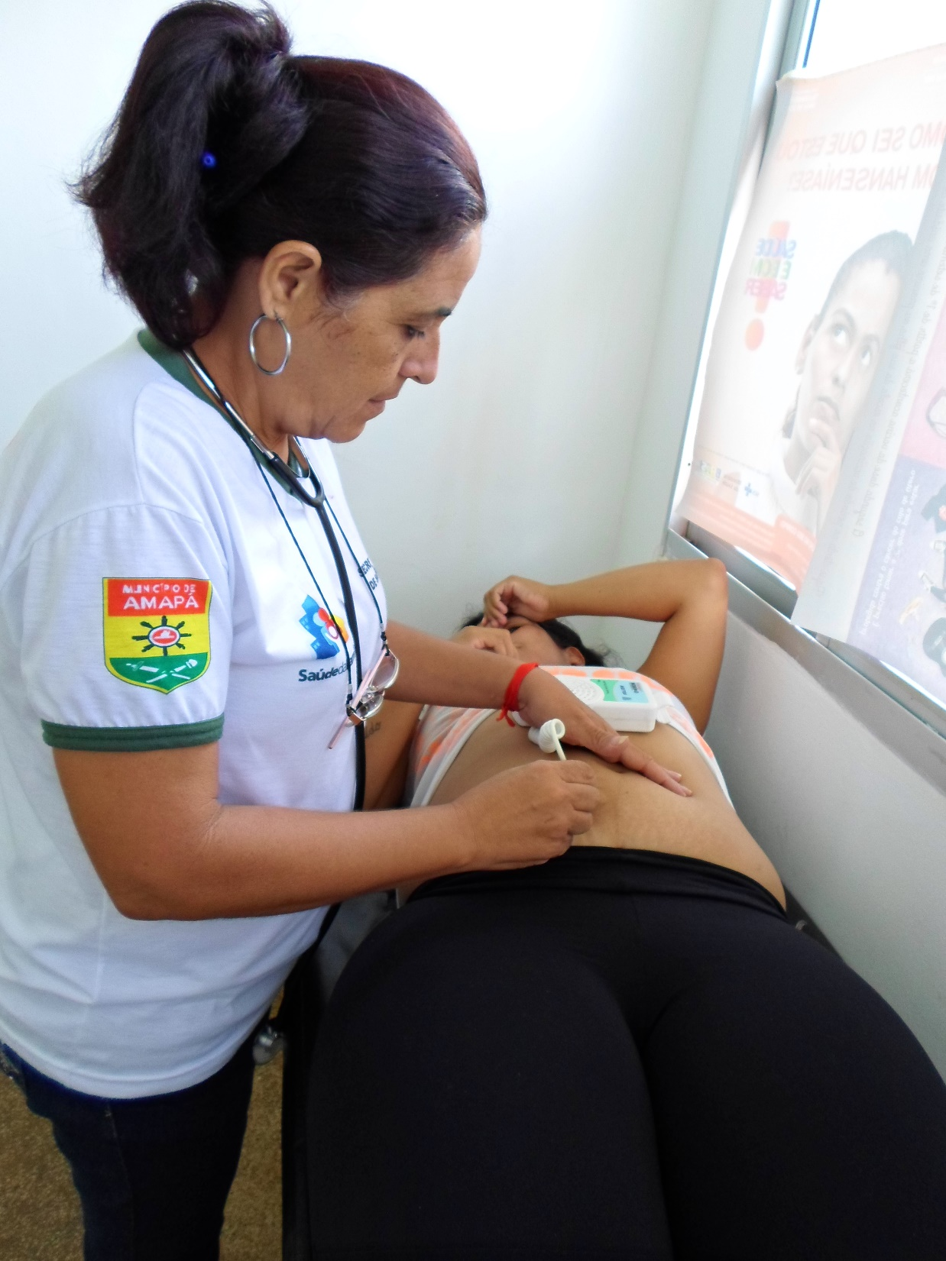
Muito obrigada !!!!!!!
Especializando : Graciela Vàzquez Villariño

